Slide 1
TCP/IP
Módulo 6

Slide 2

Roteiro
Objetivos
Histórico
IPv4 - Relembrando
IPv6
Perguntas & Comentários

Slide 3
Roteiro
Objetivos
Histórico
IPv4 - Relembrando
IPv6
Perguntas & Comentários

Slide 4
Objetivos
TCP/IP – IPv6
Conhecer o endereçamento IP
Identificar pacotes IP
Entender o tráfego

Slide 5
Roteiro
Objetivos
Histórico
IPv4 - Relembrando
IPv6
Perguntas & Comentários

Slide 6
Histórico
IPv6 - Propostas
No inı́cio dos anos 1990, a IETF lançou uma chamada por propostas e discussão na RFC 1550 (IP: Next Generation (IPng) White Paper Solicitation)
Em dezembro de 1992, havia várias propostas sérias que iam de correções menores à completa substituição do protocolo

Slide 7
Histórico
IPv6 - Propostas
As 3 melhores propostas foram publicadas na IEEE Network em 1993 e a escolha recaiu sobre uma versão modificada da combinação de 2 delas
A proposta combinada/modificada recebeu o nome de IPv6

Slide 8
Histórico
IPv6 - Propostas
Endereços IPv6 > endereços IPv4 (16 bytes vs. 4 bytes)
Simplificação do cabeçalho (menos campos)
  Processamento rápido de pacotes (+ vazão, - atraso)
Melhor suporte às opções
  Menos campos mandatórios
  Simplificação na representação dos campos opcionais

Slide 9
Histórico
IPv6 - Propostas
Melhorias de segurança
  Autenticação e privacidade pensadas desde o projeto do protocolo
Mais atenção dada à qualidade de serviço (QoS) devido ao crescimento das multimídias na Internet

Slide 10
Roteiro
Objetivos
Histórico
IPv4 - Relembrando
IPv6
Perguntas & Comentários

Slide 11
IPv4 - Relembrando
IPv4 - Cabeçalho
4
8
16
19
32
Version
IHL
Service Type
Total Length
Identification
Flags
Fragment offset
TTL - Time to Live
Protocol
Header Checksum
Source IP Address
Destination IP Address
Options
Padding
Data

Slide 12
IPv4 - Relembrando
IPv4 - Campos Removidos do Cabeçalho
4
8
16
19
32
Version
IHL
Service Type
Total Length
Identification
Flags
Fragment offset
TTL - Time to Live
Protocol
Header Checksum
Source IP Address
Destination IP Address
Options
Padding
Data

Slide 13
IPv4 - Relembrando
IPv4 - Campos Removidos do Cabeçalho
4
8
16
19
32
Version
IHL
Service Type
Total Length
Identification
Flags
Fragment offset
TTL - Time to Live
Protocol
Header Checksum
Source IP Address
Destination IP Address
Options
Padding
Data

Slide 14
Roteiro
Objetivos
Histórico
IPv4 - Relembrando
IPv6
Perguntas & Comentários

Slide 15
IPv6
Cabeçalho
4
12
16
24
32
1
Version
Trafic Class
Flow Label
2
Payload Length
Next Header
Hop Limit
3
4
Source Address
5
6
7
8
Destination Address
9
10

Slide 16
IPv6
Cabeçalho
Tamanho fixo de 40 Bytes
Remoção de seis campos em relação ao IPv4
Utilização de cabeçalhos de extensão
Mais eficiente e flexível

Slide 17
IPv6
Cabeçalho
Version
  4 bits, identificando a versão do protocolo (valor 6)
4
12
16
24
32
Version
Trafic Class
Flow Label
Payload Length
Next Header
Hop Limit
Source Address
Destination Address

Slide 18
IPv6
Cabeçalho
Trafic Class
  8 bits identificando os pacotes por classes de serviços ou prioridade
4
12
16
24
32
  Mesmas funcionalidades e definições do campo "ToS IPv4"
Version
Trafic Class
Flow Label
Payload Length
Next Header
Hop Limit
Source Address
Destination Address

Slide 19
IPv6
Cabeçalho
Flow Label
  20 bits identificando pacotes do mesmo fluxo de comunicação
4
12
16
24
32
Version
Trafic Class
Flow Label
Payload Length
Next Header
Hop Limit
Source Address
Destination Address

Slide 20
IPv6
Cabeçalho
Payload Length
  16 bits indicando o tamanho dos dados, em bytes
4
12
16
24
32
  Adiciona o tamanho do cabeçalho de extensão
Version
Trafic Class
Flow Label
Payload Length
Next Header
Hop Limit
Source Address
Destination Address

Slide 21
IPv6
Cabeçalho
Next Header
  8 bits identificando o cabeçalho de extensão ou protocolo que segue o atual
4
12
16
24
32
  Exemplo
    ICMPv6: 58
    Cabeçalho de extensão de fragmentação: 44
    UDP: 17
    TCP: 6
Version
Trafic Class
Flow Label
Payload Length
Next Header
Hop Limit
Source Address
Destination Address

Slide 22
IPv6
Cabeçalho
Hop Limit
  8 bits - semelhante ao TTL do IPv4
4
12
16
24
32
Version
Trafic Class
Flow Label
Payload Length
Next Header
Hop Limit
Source Address
Destination Address

Slide 23
IPv6
Cabeçalho
Source Address e Destination Address
  128 bits cada
4
12
16
24
32
Version
Trafic Class
Flow Label
Payload Length
Next Header
Hop Limit
Source Address
Destination Address

Slide 24
IPv6
Endereços - Convenção
Divide o endereço em oito grupos de 16 bits, separandos por “:”, escritos com dígitos hexadecimais
É permitido omitir os zeros a esquerda de cada bloco de 16 bits, além de substituir uma sequência longa de zeros por “::”
      2001:0db8:2021:0100:0000:0000:0000:0030
      2001:db8:2021:100:0000:0000:0000:30
      2001:db8:2021:100::30

Slide 25
IPv6
Endereços - Convenção
Usada a notação CIDR (/32, /64, etc)
Quando usados em URL, devem estar dentro de colchetes
    http://[2001:db8:2021:100::10]
    http://[2001:db8:2021:100::10]:80

Slide 26
IPv6
Endereços - Convenção
Máscaras – utiliza a mesma interpretação do IPv4, mas alterando os tamanhos até “/128”
Endereços privados são definidos em 3 modos
  Link-Local Unicast Address – FE80::/10 (na prática FE80::/64)
  Unique Local Unicast Address – FC00::/7 (na prática FD00::/48)
Link-Local Address utiliza composição com valor de MacAddress (EUI-64)

Slide 27
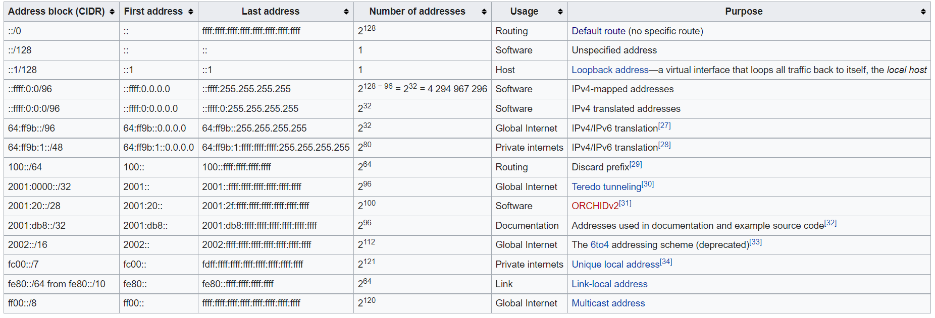
IPv6
Alguns Blocos de Endereços

Slide 28

TCP/IP – Módulo 6
Perguntas & Comentários

Slide 29
IPv6
Referências
  Figuras retiradas do site ipv6.br
  Vídeos sobre
    Endereçamento IPv6: https://youtu.be/jnuHODaLcO8
    Palestra "IPv6: O que falta no Brasil" do IX Fórum 14 https://youtu.be/gBtiRo3UeVc

Slide 30

OBRIGADO
+55 19 3253-1888
www.gpr.com.br
gpr@gpr.com.br
Images by Peggy und Marco Lachmann-Anke from Pixabay

